Slide 1
Косультация для родителей Упражнения, для профилактики плоскостопия
инструктор по физкультуре
Маловичко Е.В. МАДОУ №249
г. Екатеринбург

Slide 2
«Стопа-это фундамент, на котором стоит здание - наше тело» . (Гиппократ) «Движение может заменить разные лекарства, но ни одно лекарство не в состоянии заменить движение». (Тиссо)

Slide 3
Что же такое плоскостопие? Это статическая деформация стопы, характеризующая уплощением ее сводов В идеале стопа человека состоит из внутренних сводов и выпуклых поверхностей. Но часто от рождения или со временем свод стопы опускается — она становится плоской. Это и называется плоскостопием.

Slide 4
Причины плоскостопия
Самая распространенная причина — недостаток или избыток нагрузки на ноги. Это может быть вызвано, например, неправильной обувью, слабостью мышц стоп, избыточным весом.
Примерно 3% людей получают плоскостопие «в наследство» от родителей.
У многих оно развивается вследствие болезней: рахит, полиомиелит, сахарный диабет.
Травмы стопы и голеностопного сустава.

Slide 5
Последствия плоскостопия
Нередко плоскостопие становится причиной нарушения осанки, сколиоза (искривления позвоночника), заболеваний суставов. Происходит это потому, что стопа обладает рессорной функцией, то есть пружинит за счет конструкции свода, которую поддерживает система связок и мышц. Если этот мышечно-связочный механизм ослабевает, развивается плоскостопие, это приводит к нарушению амортизации стопы. При плоскостопии импульс от шагов, не погашенный пружинящим сводом стопы, распространяется вверх по скелету. Нагрузки (и весьма значительные) достаются суставам, позвоночнику и основанию черепа. Амортизирующую функцию берет на себя позвоночник, в результате чего он быстрее изнашивается и слабеет.

Slide 6
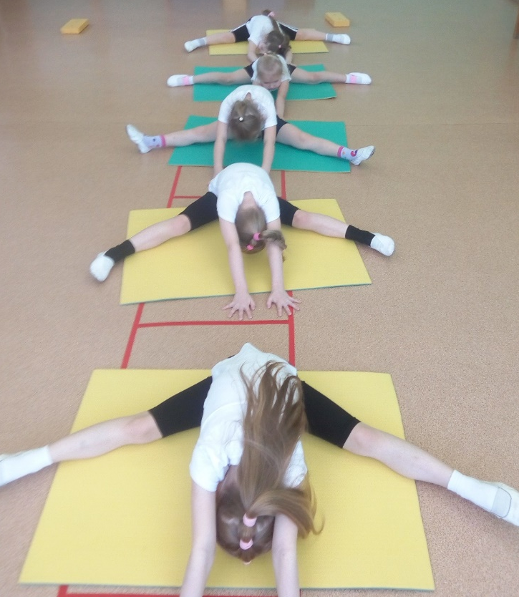
В дошкольном периоде организм ребенка очень пластичен.
Это - преимущество для правильного физического развития. При недостатке двигательной активности у ребенка это становится причиной быстрого развития заболеваний опорно-двигательного аппарата.

Slide 7
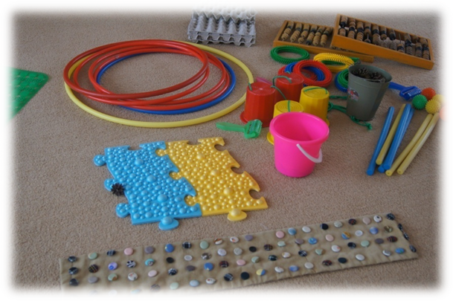
Предлагаю вам комплекс упражнений с применением различного оборудования для предупреждения развития у детей плоскостопия, а также для корректировки уплощенной стопы.

Slide 8
Для изготовления нестандартного оборудования в профилактике плоскостопия могут быть использованы различные материалы:
старые галстуки и пуговицы,
куски линолеума и крышки,
киндеры и тряпочки,
мочалки и бельевые веревки,
губки для мытья посуды,
деревянные палочки и бабины,
Пароллоновые жгуты и крупа,
цветные камешки
самоклеящаяся пленка и т.д.

Slide 9
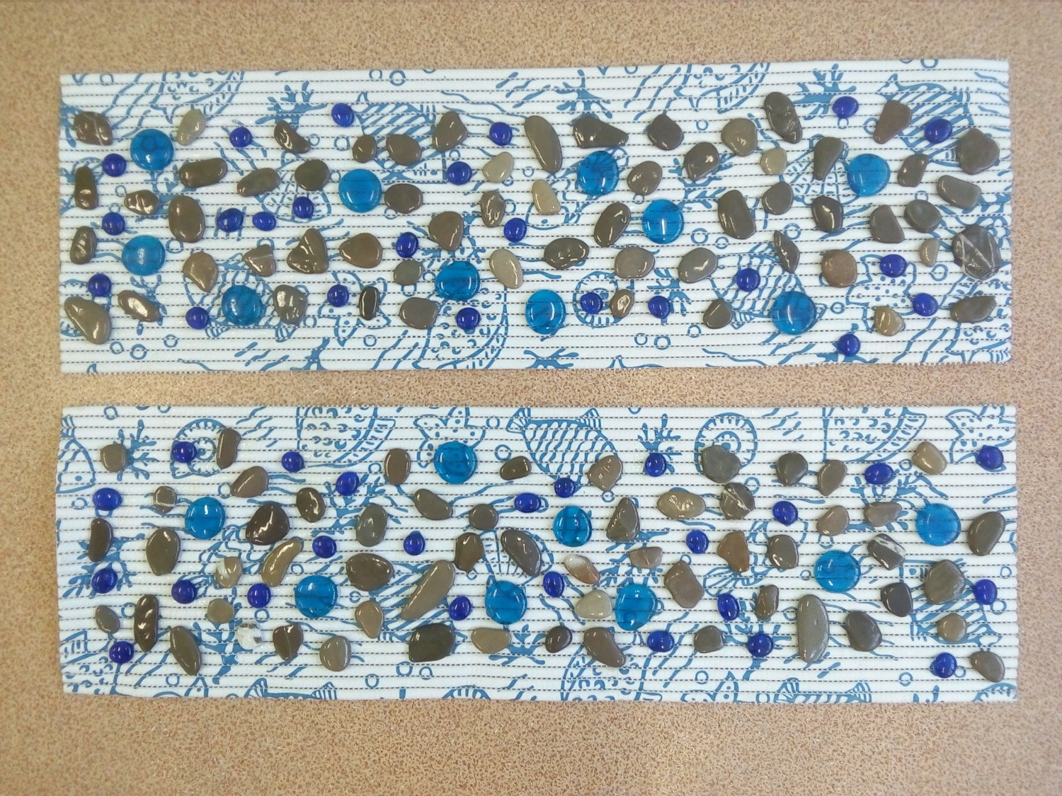
Памятка для родителей Упражнения, для профилактики плоскостопия Массажные дорожки «морские камешки»

Slide 10
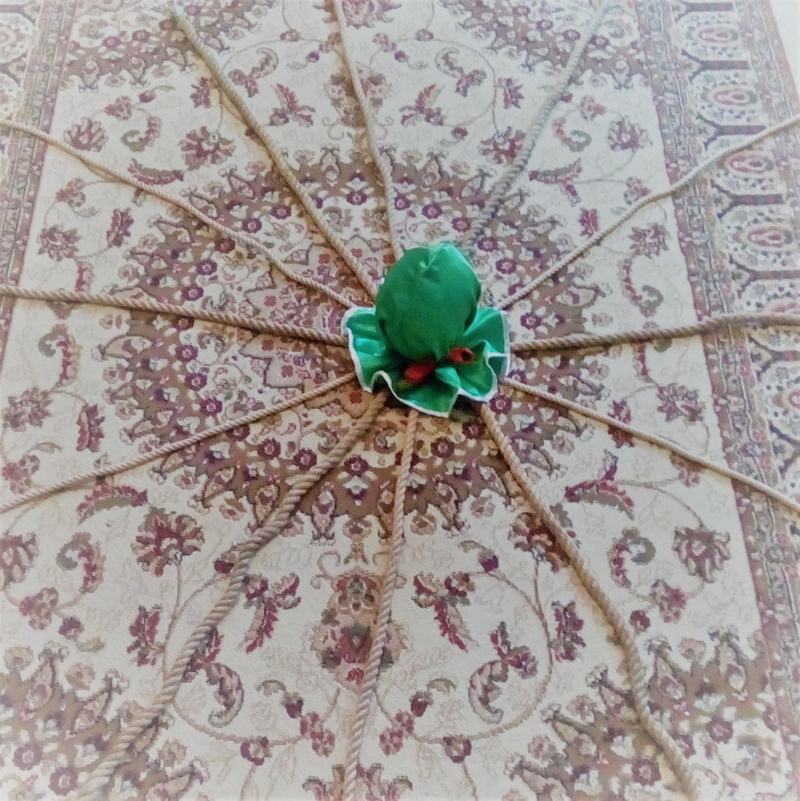
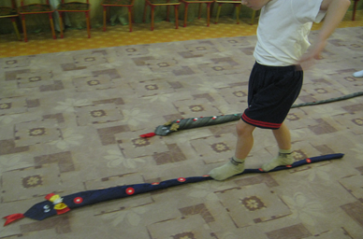
«Веселый осминог»

Slide 11
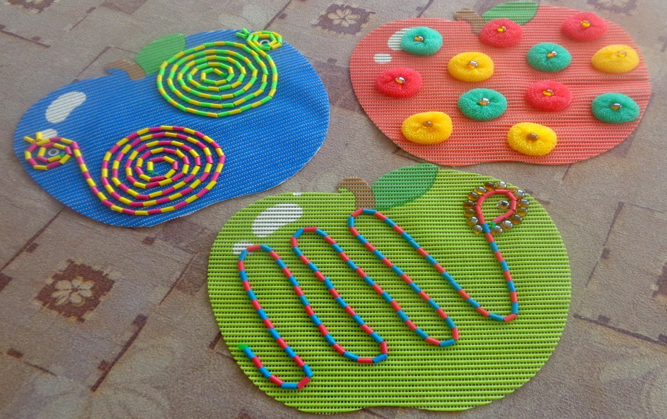
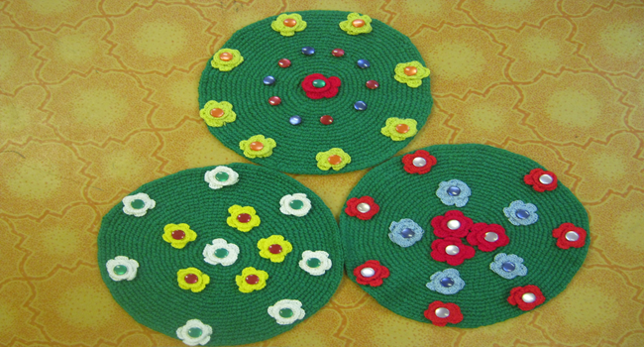
Коврики

Slide 12
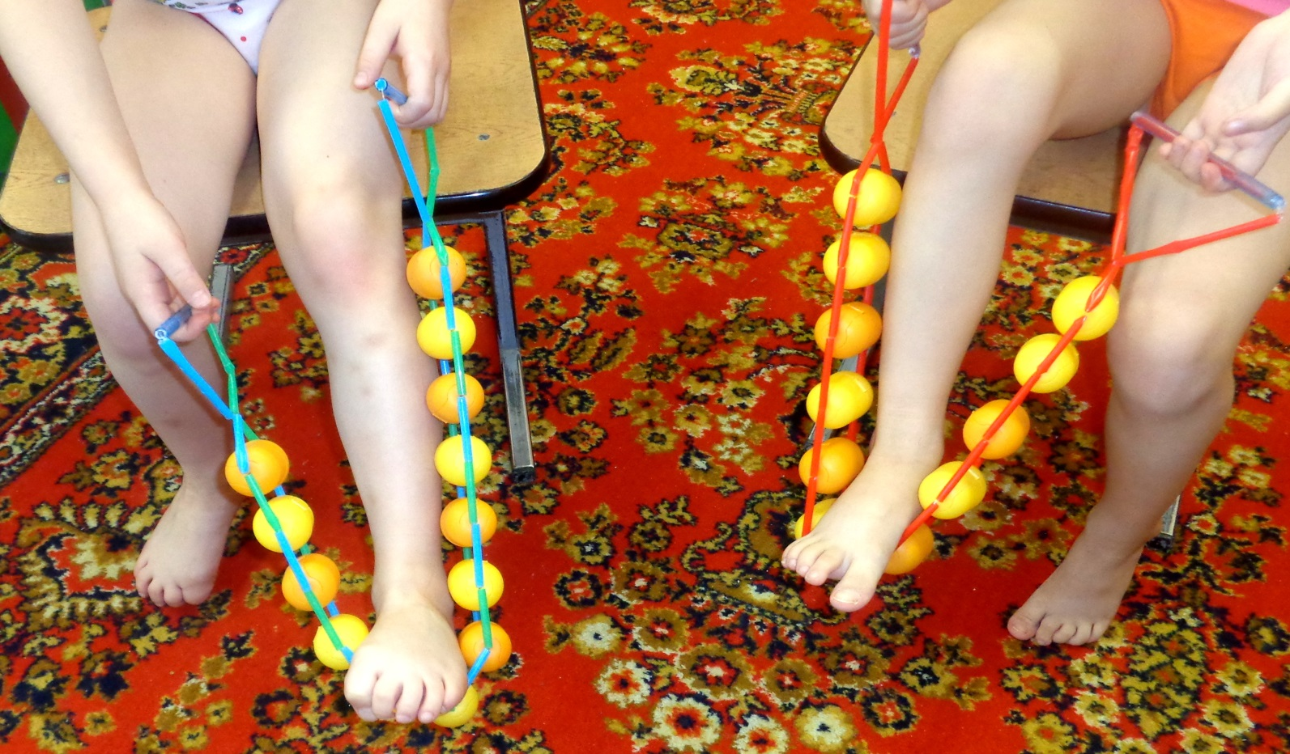
Массажеры

Slide 13
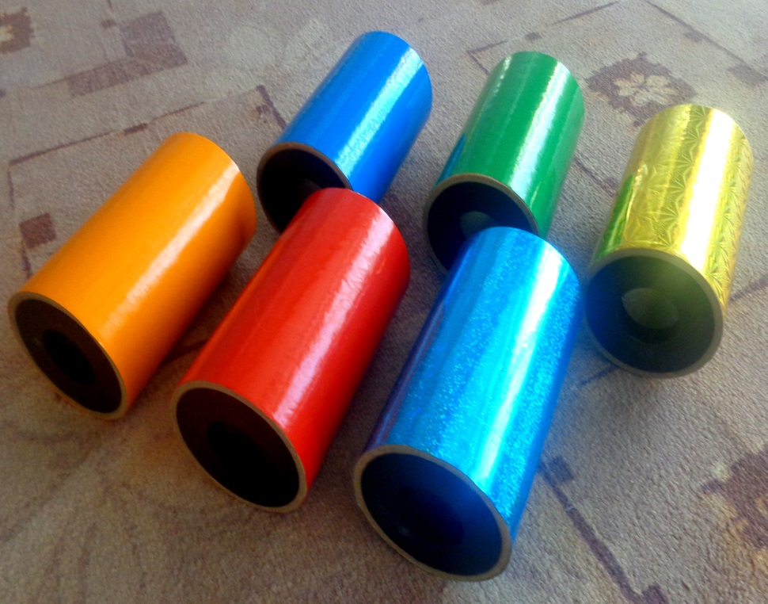
Волшебные катушки

Slide 14
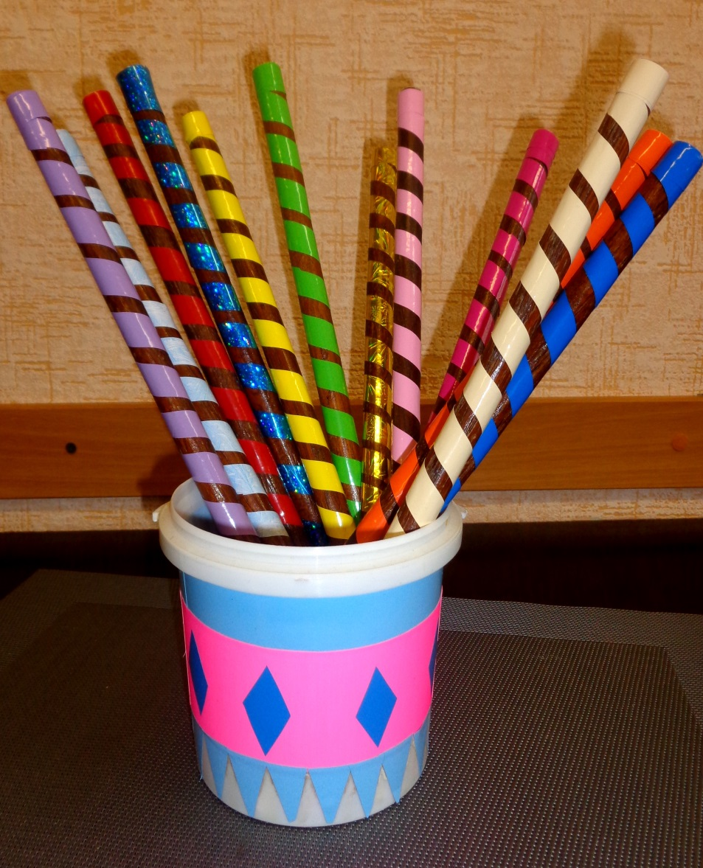
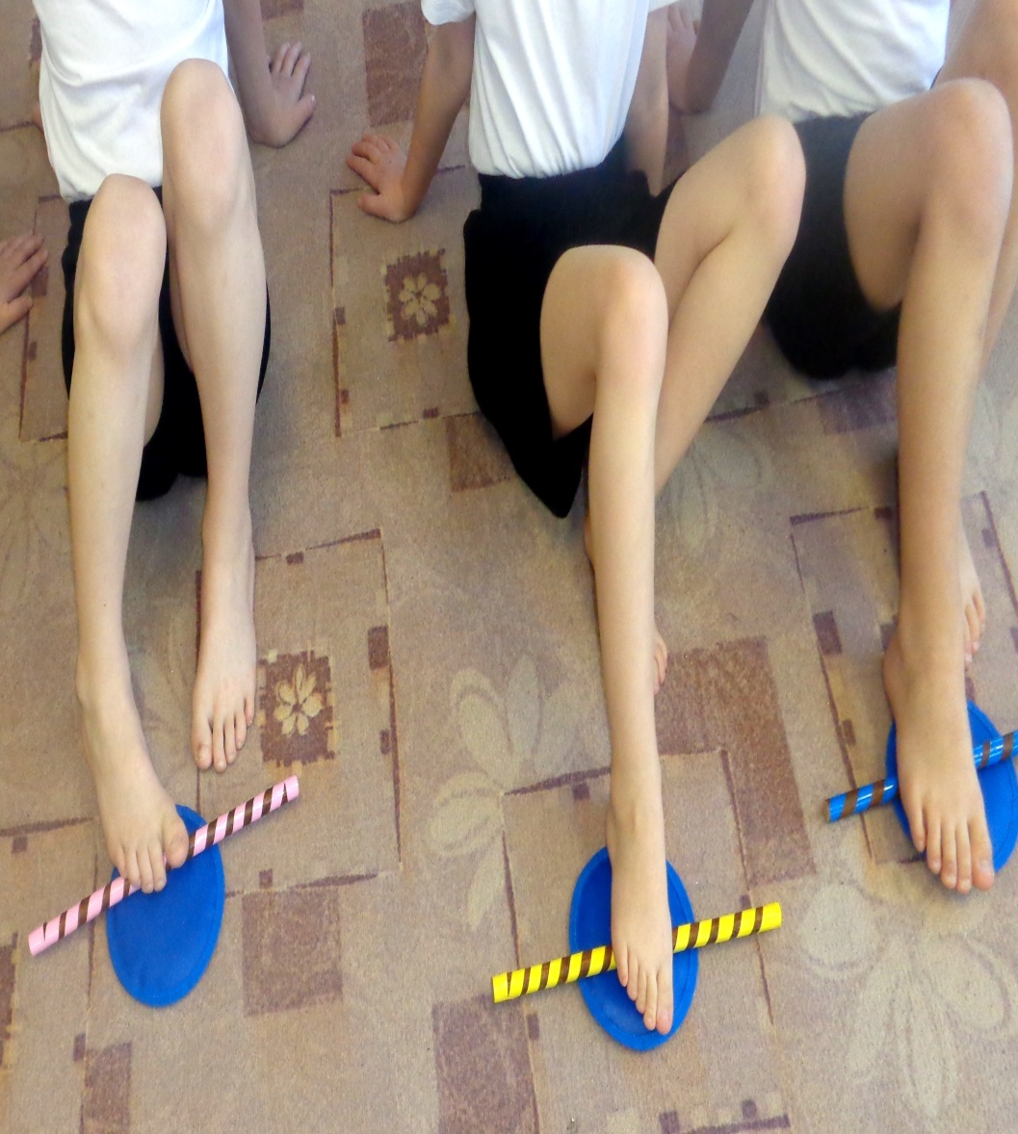
Палочки-скалочки

Slide 15
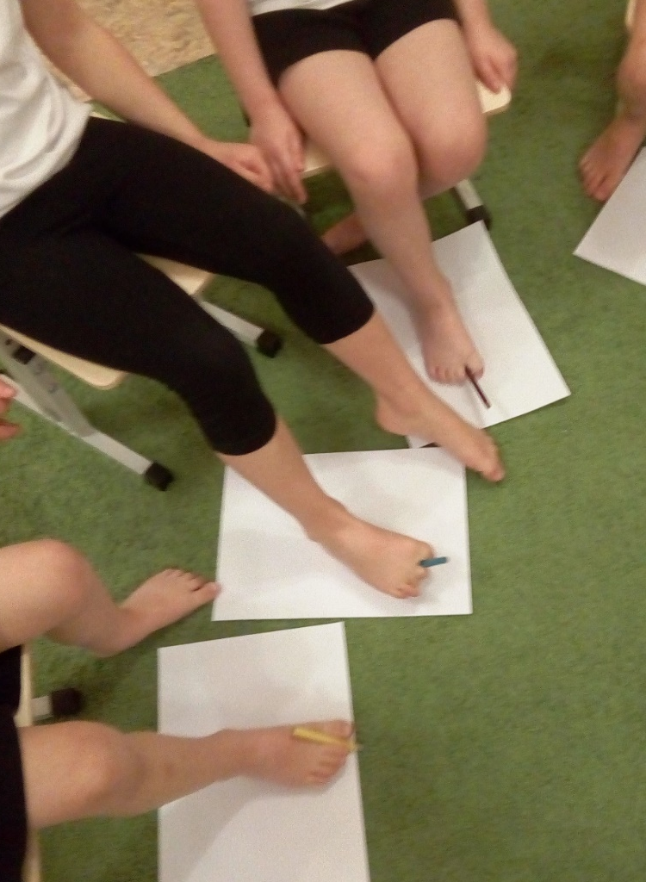
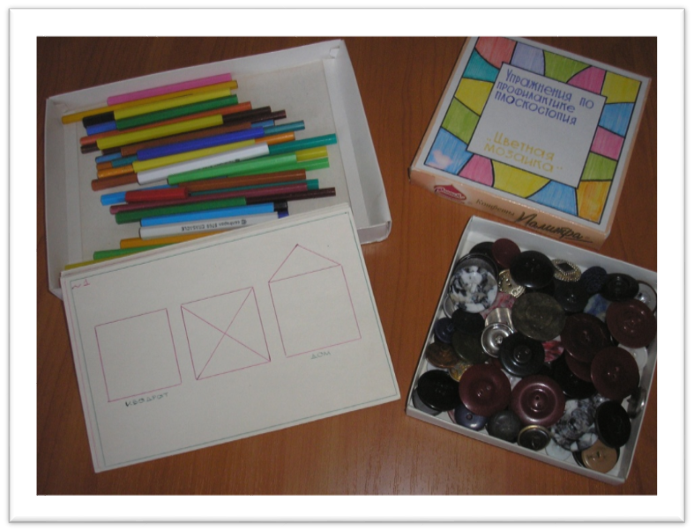
Игры «Художники» «Ловкие пальчики»

Slide 16
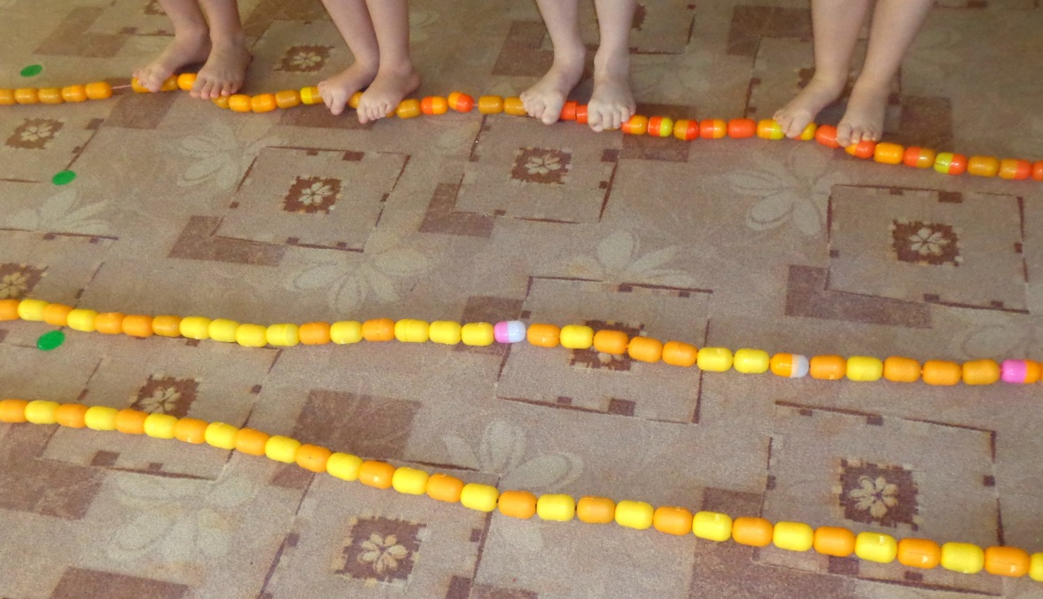
«Озеро» «Канат»

Slide 17
Использование оборудования в профилактике плоскостопия способствует- общему укреплению организма, поддержанию психомоторного развития на возрастном уровне; исправлению имеющейся деформации стопы; укреплению мышц, формирующих свод стопы; формированию и закреплению навыка правильной ходьбы.

Slide 18
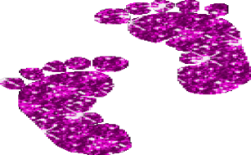
Спасибо за внимание

